Slide 1
Мультимодальное чтение в современном городе: горожанин как «зричитель»
Доктор культурологии, зав. кафедрой истории философии, философской антропологии, эстетики и теории культуры Маргарита Юрьевна Гудова

Slide 2
Город как гипертекст
Топонимия
Архитектурная среда
Социо-культура
Гипертекст города

Slide 3
Читать город как текст – уметь читать на всех языках культуры
сочетаются до-письменные (устные, рисуночные, объемно-плоскостные, жестово-двигательные, предметные), письменные (таблица, свиток, кодекс, книга) и пост-письменные (теле, радио, мобильный интернет) средства передачи информации;
помимо алфавитной грамотности, ре-актуализируются дополнительные формы грамотности, в частности, визуальная, сенсорная, кинезо-статическая, гаптическая, гастрономическая грамотность и т.д.

Slide 4
Грамотность как качество горожанина
ГрамотностьI - умение читать и писать, формулировать свои мысли, их высказывать в устной речи и на письме, извлекать и интерпретировать
Множественная грамотность II - способность генерировать, передавать, получать и обрабатывать поликодовую мультимодальную информацию
Универсальная грамотность III - способность читать мир как текст
Грамотность1
Грамотность2
Грамотность 3

Slide 5
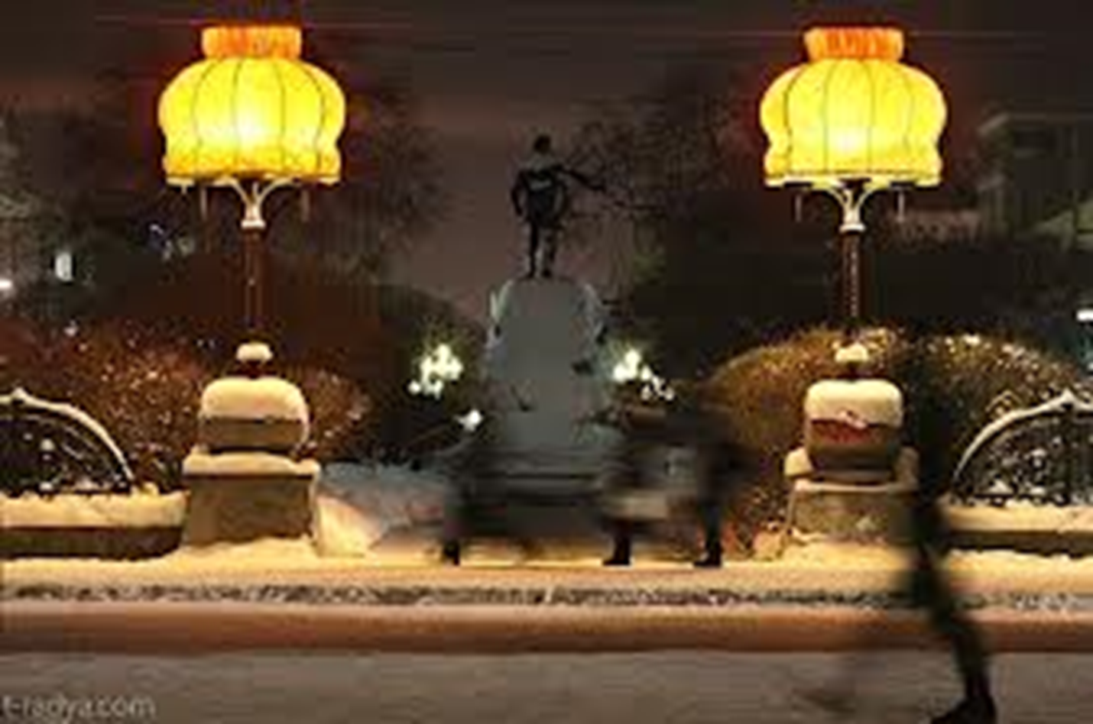
Универсальная грамотность в эпоху Новых медиа
Два важных фактора:
Переход от доминирования письма к доминированию изображения (пиктографическому, рисуночному, скульптурному, архитектурному, малым скульптурно-архитектурным формам, предметам декоративно-прикладного искусства)
Переход от доминирования бумажных медиа к экранным: цифровому телевидению и мобильному Интернету

Slide 6
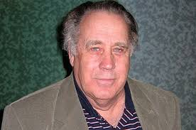
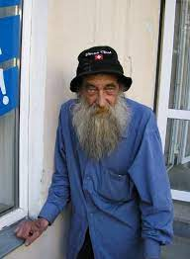
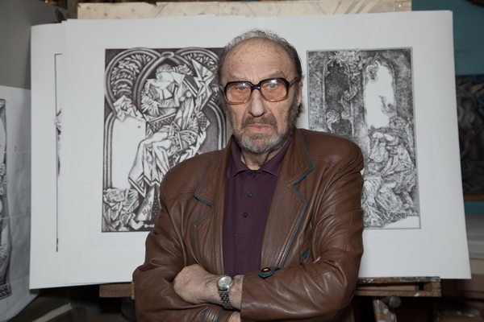
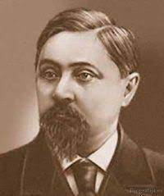
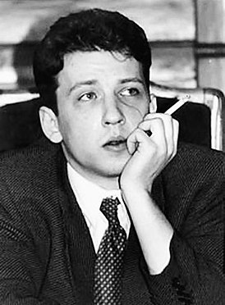
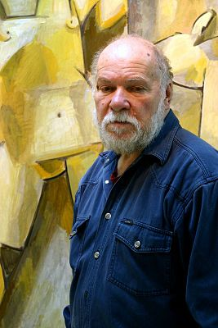
Горожане

Slide 7
Горожанин как зричитель
Зричитель – человек, совмещающий умение
1) чтения изображения
2) видения вербального текста
3) формирования интерференциальных кросс-образов - гиперцепция
4) интерпретации мультикодовой информации
5) извлечения смыслов городских текстов в условиях гипертекстуальности и поликодовости информации

Slide 8
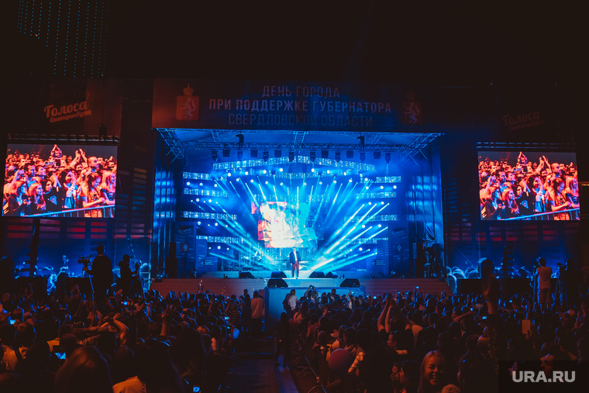
Влияние новых медиа на процессы коммуникации
1. Сочетаются разные каналы передачи информации: словесно-текстуальный, визуальный, аудиальный, сенсорный
2. Облегчается многостороннее взаимодействие участников многоязычной коммуникации
3. Изменяется взаимодействие между текстами на различных языках – машинный перевод, считывание и озвучивание текста, интермедиальный перевод
4. Новые принципы существования текстов: гипертекстуальность интермедиальность

Slide 9
диахронический аспект сенсорно- визуального чтения в городе

Slide 10
синхронический аспект сенсорно- визуального чтения в городе

Slide 11
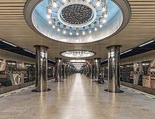
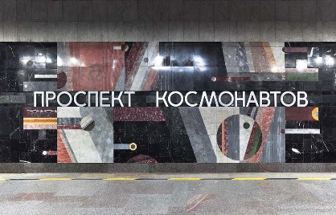
структурный аспект постграмотного чтения в городе

Slide 12
Лингвистическая грамотность
Владение разнообразным репертуаром вербальных языков

Slide 13
Семиотическая грамотность - грамотное владение языками культуры. Умение излагать и умение прочитывать мысли, высказанные при помощи различных языков культуры

Slide 14
Дискурсивно-семиотическая грамотность

Slide 15
МультиМедийная грамотность
Бумажные медиа
Умение излагать мысли на письме и понимать прочитанный текст
Уметь интерпретировать соотношение текста и контекста, подтекста, текста и иллюстраций
Аналоговые медиа
Знать и понимать специфику аудиального или аудиовизуального канала трансляции информации
Уметь интерпретировать моноканальность или би-канальность информации, особенности ее подачи и восприятия
Цифровые медиа
Знать и понимать, использовать особенности мультимодального способа создания, трансляции и восприятия информации
Уметь существовать в мире мультимедийных гипертекстов

Slide 16
Постграмотное поликодовое чтение
это социокультурная система практик извлечения значений и смыслов из совокупности знаков разной (вербальной и визуальной) природы в мультимедийных сетевых и полиморфных не-сетевых гипертекстах культуры

Slide 17
Чтение окказиональное, экзистенциальное
Случайное
Быстрое
Гипертекстуальное
Дискурсивное

Slide 18
Интеллектуальная среда современного города
Креативное урбанистическое мышление:
Город-организм
Концентрация
разнообразных
текстов и контекстов:
Художественно-мировоззренческих
Горожанин/зричитель и городское сообщество:
Открытое и изменчивое
Изменение грамотности горожан – процесс, непрерывный на протяжении всей жизни
Обновляемые городские компетенции
Социально неоднородное
Подвижное и мобильное
Научно-теоретических и практических
Технико-технологических, производственных
Финансово-экономических, рекламных
Организационно-управленческих
Полиязычное и поликультурное

